Slide 1
ВЫПУСКНАЯ КВАЛИФИКАЦИОННАЯ РАБОТА по курсу «Data Science»
Касьянова Анна Николевна

Slide 2
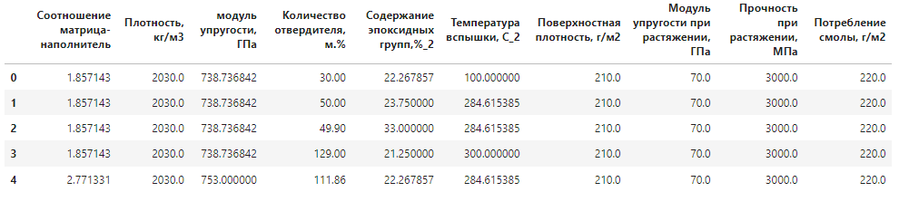
Исходные данных
Прогнозирование конечных свойств новых материалов (композиционных материалов).
Композиционные материалы — это искусственно созданные материалы, состоящие из нескольких других с четкой границей между ними.
Исходные данные – двумя датасетами. Для анализа данных их необходимо объединить.
Результат объединения двух исходных датасетов

Slide 3
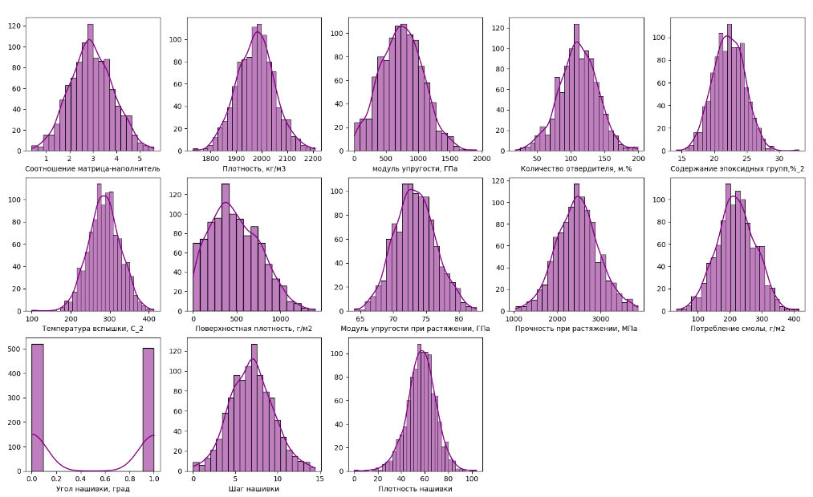
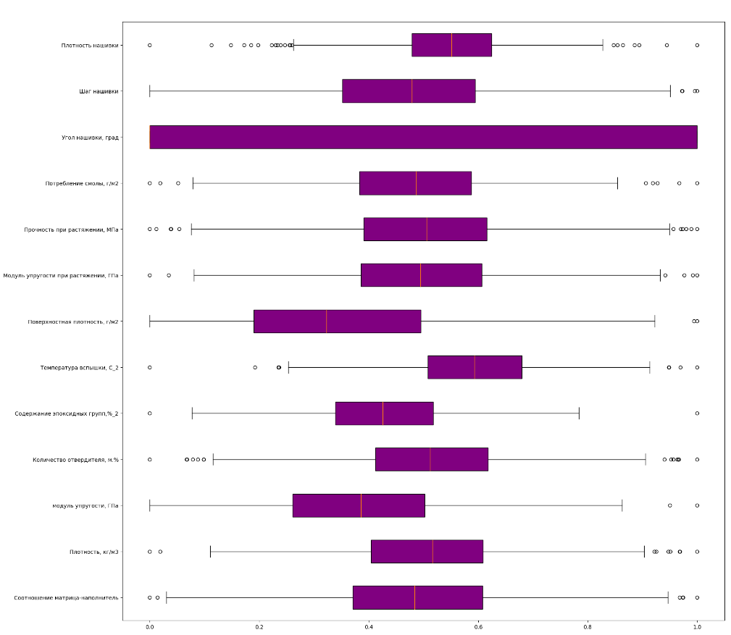
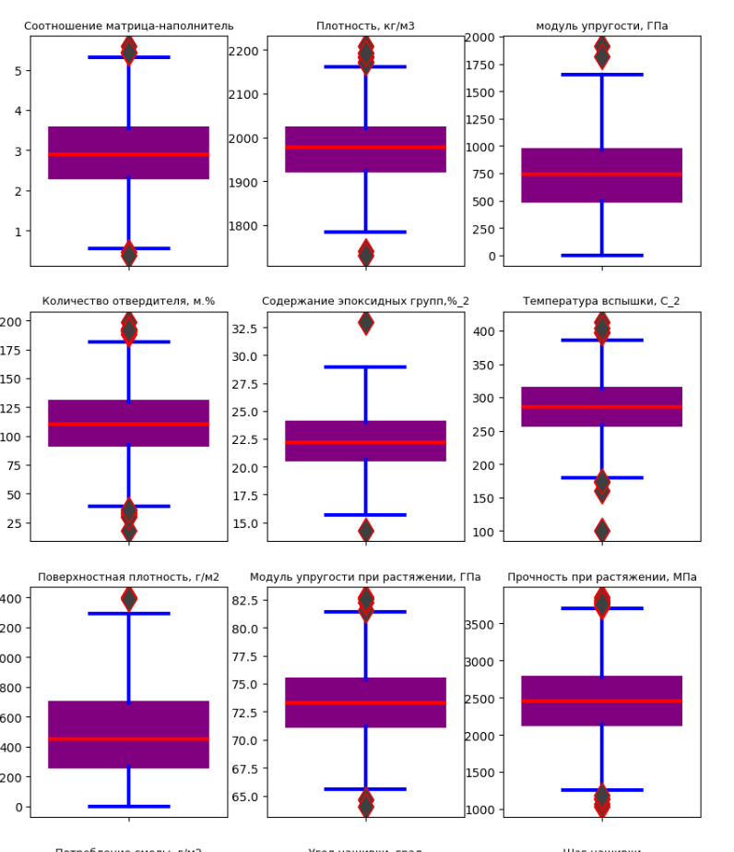
Раведочный анализ данных
Гистограммы распределения
Ящик с усами
Ящик с усами выбросы
Визуализация данных

Slide 4
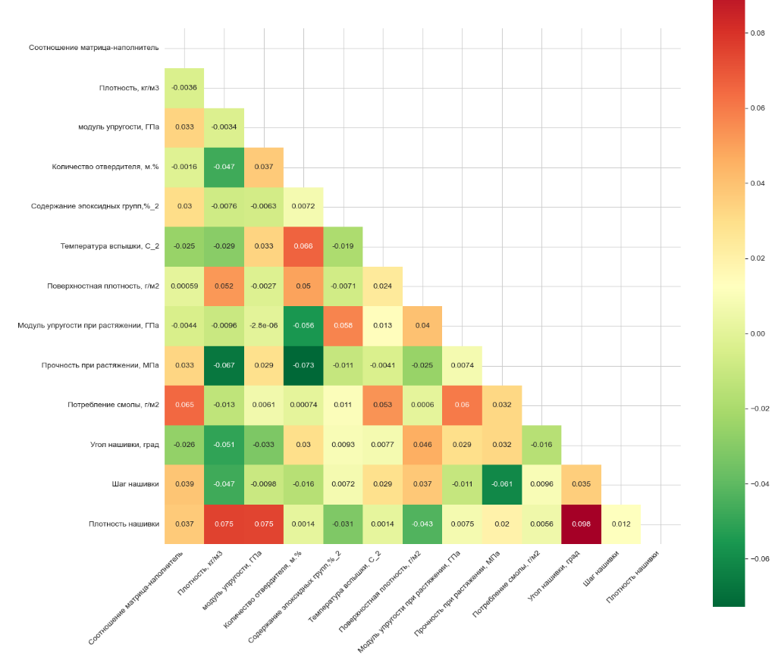
Раведочный анализ данных
Линейной зависимости между
признаками не наблюдается, так как
коэффициенты корреляции близки к 0
^{Рисунок}
Матрица корреляции

Slide 5
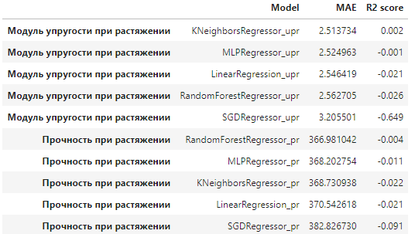
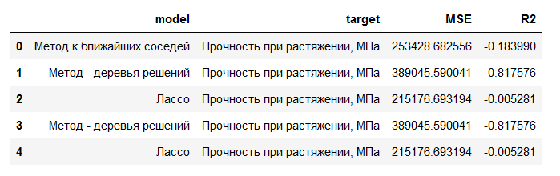
Разработка моделей
Если R2<0, это значит, что разработанная модель даёт прогноз даже хуже, чем простое усреднение.

Slide 6
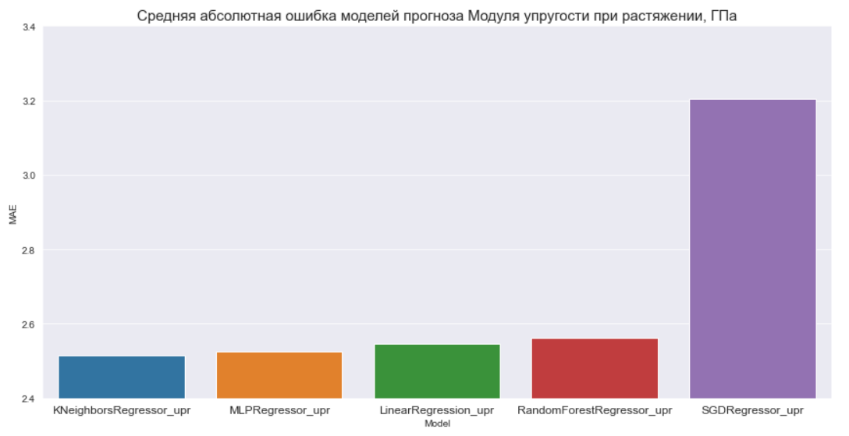
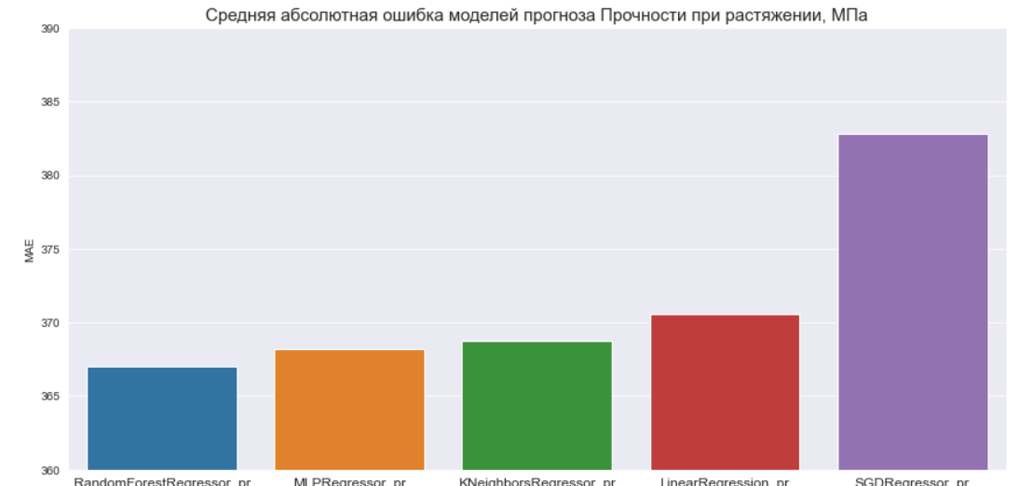
Средняя абсолютная ошибка

